Slide 1










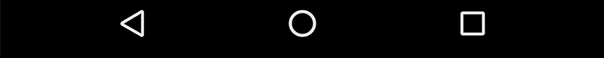
요금 / 월
9,500 원
사용기간
2017
2018
16년 1월 7일 19년 2월3일
1123 일 (2년)

Slide 2


요금 / 월
4,900원/기본
사용기간
2019
18년 12월 7일 19년 3월8일
121 일 (4달)

Slide 3
요금 / 월
4,900원/기본
사용기간
2019
18년 12월 7일 19년 3월8일
121 일 (4달)

Slide 4




설정
알림
결제일 전에 푸쉬 알림 활성화
분석 알림 활성화
기타 설정
금액 한도 설정
사용기록 분석
서비스 구독 해지 방법
디스플레이 표시할 정보

